Slide 1
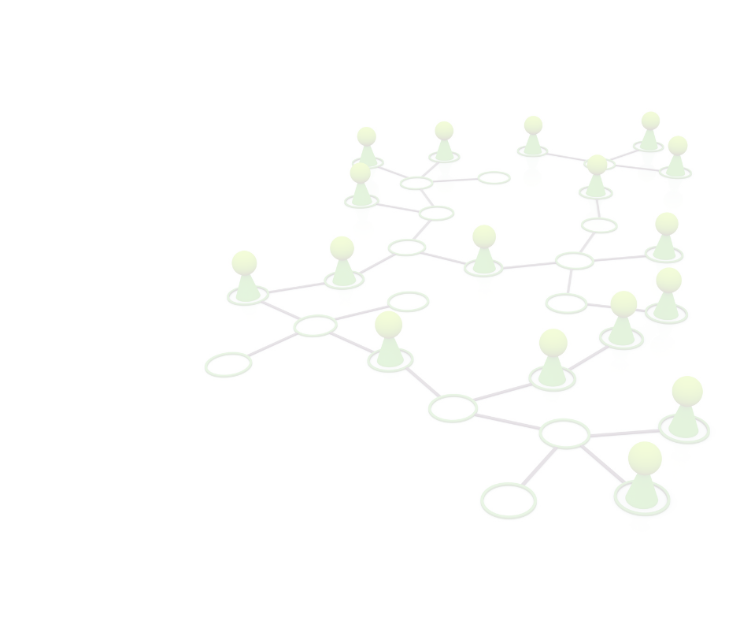
Μικτή Εκπαίδευση CareerBOT
Ενότητα 2 – Ψηφιακές δεξιότητες που απαιτούνται στον επαγγελματικό προσανατολισμό
Χρηματοδοτείται από την Ευρωπαϊκή Ένωση. Ωστόσο, οι απόψεις και οι γνώμες που εκφράζονται είναι αποκλειστικά του/των συγγραφέα/ων και δεν αντανακλούν κατ' ανάγκη τις απόψεις και τις γνώμες της Ευρωπαϊκής Ένωσης ή της OeAD-GmbH. Ούτε η Ευρωπαϊκή Ένωση ούτε η χορηγούσα αρχή μπορούν να θεωρηθούν υπεύθυνοι γι' αυτές.

Slide 2
ΑΤΖΕΝΤΑ
Η Ενότητα 2 περιλαμβάνει 3 μαθησιακές ενότητες με το εξής περιεχόμενο:
Μαθησιακή Ενότητα 1: Ψηφιακός επαγγελματικός προσανατολισμός και ψηφιακές τάσεις για συμβούλους
Σύντομη ιστορία για τον επαγγελματικό προσανατολισμό και την Συμβουλευτική
Ψηφιοποίηση του επαγγελματικού προσανατολισμού και της Συμβουλευτικής
Σημερινές ή αναδυόμενες τάσεις στον ψηφιακό επαγγελματικό προσανατολισμό
Μαθησιακή Ενότητα 2: Αξιολόγηση Ψηφιακού γραμματισμού και ψηφιακών δεξιοτήτων
Πλαίσιο ψηφιακής επάρκειας για τους πολίτες (DigComp)
Αξιολόγηση ψηφιακών δεξιοτήτων
Μαθησιακή Ενότητα 3: Νοημοσύνη στην αγορά εργασίας και δύο παραδείγματα
Πληροφορίες για την αγορά εργασίας και την νοημοσύνη στην αγορά εργασίας
Παραδείγματα νοημοσύνης στην αγορά εργασίας: ESCO, Skills-OVATE
Χρηματοδοτείται από την Ευρωπαϊκή Ένωση. Ωστόσο, οι απόψεις και οι γνώμες που εκφράζονται είναι αποκλειστικά του/των συγγραφέα/ων και δεν αντανακλούν κατ' ανάγκη τις απόψεις και τις γνώμες της Ευρωπαϊκής Ένωσης ή της OeAD-GmbH. Ούτε η Ευρωπαϊκή Ένωση ούτε η χορηγούσα αρχή μπορούν να θεωρηθούν υπεύθυνοι γι' αυτές.

Slide 3
Μαθησιακή Ενότητα 1
Ας ανακαλύψουμε την μαθησιακή ενότητα 1:
Ψηφιακός επαγγελματικός προσανατολισμός και ψηφιακές τάσεις για συμβούλους
#επαγγελματικός προσανατολισμός #συμβουλευτική #ψηφιοποίηση #bigdata #τάσεις #ai #chatgpt
Χρηματοδοτείται από την Ευρωπαϊκή Ένωση. Ωστόσο, οι απόψεις και οι γνώμες που εκφράζονται είναι αποκλειστικά του/των συγγραφέα/ων και δεν αντανακλούν κατ' ανάγκη τις απόψεις και τις γνώμες της Ευρωπαϊκής Ένωσης ή της OeAD-GmbH. Ούτε η Ευρωπαϊκή Ένωση ούτε η χορηγούσα αρχή μπορούν να θεωρηθούν υπεύθυνοι γι' αυτές.

Slide 4
Μαθησιακή ενότητα 1: Μαθησιακά Αποτελέσματα
Ψηφιακός επαγγελματικός προσανατολισμός και ψηφιακές τάσεις για συμβούλους
Ιστορία του επαγγελματικού προσανατολισμού και της συμβουλευτικής: Κατανόηση της ιστορικής εξέλιξης του Επαγγελματικού Προσανατολισμού και της Συμβουλευτικής
Ψηφιοποίηση του επαγγελματικού προσανατολισμού και συμβουλευτικής: Οι εκπαιδευόμενοι γνωρίζουν τις ψηφιακές διαδικασίες στη συμβουλευτική σταδιοδρομίας και γνωρίζουν πού χρησιμοποιούνται τα ψηφιακά εργαλεία και κατανοούν τα πλεονεκτήματα και τους περιορισμούς των ψηφιακών τεχνολογιών.
Τάσεις στον ψηφιακό επαγγελματικό προσανατολισμό και τη συμβουλευτική: Οι εκπαιδευόμενοι είναι εξοικειωμένοι με τις σημερινές ή αναδυόμενες τάσεις στον ψηφιακό επαγγελματικό προσανατολισμό και μπορούν να δώσουν παραδείγματα.
Τεχνητή νοημοσύνη (ΤΝ) στον επαγγελματικό προσανατολισμό: Κατανόηση της λειτουργίας της δημιουργικής τεχνητής νοημοσύνης και γνώση πιθανών σεναρίων της τεχνητής νοημοσύνης στον επαγγελματικό προσανατολισμό και ικανότητα επισήμανσης και συζήτησης των θεμάτων που προκαλούν ανησυχία.
Χρηματοδοτείται από την Ευρωπαϊκή Ένωση. Ωστόσο, οι απόψεις και οι γνώμες που εκφράζονται είναι αποκλειστικά του/των συγγραφέα/ων και δεν αντανακλούν κατ' ανάγκη τις απόψεις και τις γνώμες της Ευρωπαϊκής Ένωσης ή της OeAD-GmbH. Ούτε η Ευρωπαϊκή Ένωση ούτε η χορηγούσα αρχή μπορούν να θεωρηθούν υπεύθυνοι γι' αυτές.

Slide 5
Μαθησιακή ενότητα 1: Ψηφιακός επαγγελματικός προσανατολισμός και ψηφιακές τάσεις για συμβούλους
Ορισμός επαγγελματικού προσανατολισμού
Ο επαγγελματικός προσανατολισμός περιγράφει τις υπηρεσίες που αποσκοπούν στην υποστήριξη ατόμων κάθε ηλικίας ώστε να διαχειριστούν τη σταδιοδρομία τους και να κάνουν τις εκπαιδευτικές, επαγγελματικές και εκπαιδευτικές επιλογές που έχουν νόημα για αυτούς.
Ο επαγγελματικός προσανατολισμός βοηθά τα άτομα να προβληματιστούν σχετικά με τις φιλοδοξίες, τα ενδιαφέροντα, τα προσόντα, τις δεξιότητες και τα ταλέντα τους - και να συσχετίσουν αυτή τη γνώση για το ποιοι είναι με το ποιοι θα μπορούσαν να γίνουν στη ζωή και την εργασία τους. Τα άτομα, οι οικογένειες και οι κοινότητες διαφέρουν ως προς το βαθμό στον οποίο είναι σε θέση να οραματιστούν και να σχεδιάσουν το μέλλον τους.
Είναι σημαντικός ρόλος του επαγγελματικού προσανατολισμού να αντιμετωπίσει αυτές τις διαφορές και τις ανισότητες.
Χρηματοδοτείται από την Ευρωπαϊκή Ένωση. Ωστόσο, οι απόψεις και οι γνώμες που εκφράζονται είναι αποκλειστικά του/των συγγραφέα/ων και δεν αντανακλούν κατ' ανάγκη τις απόψεις και τις γνώμες της Ευρωπαϊκής Ένωσης ή της OeAD-GmbH. Ούτε η Ευρωπαϊκή Ένωση ούτε η χορηγούσα αρχή μπορούν να θεωρηθούν υπεύθυνοι γι' αυτές.

Slide 6
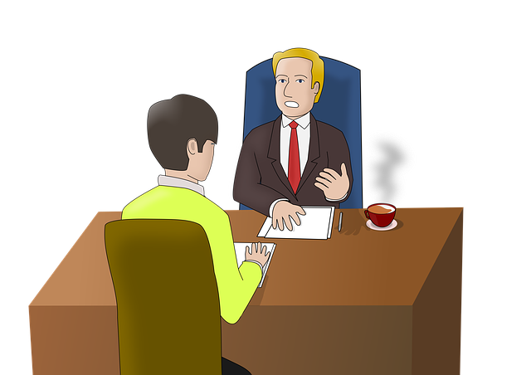
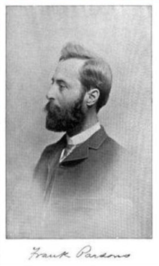
Μαθησιακή ενότητα 1: Ψηφιακός επαγγελματικός προσανατολισμός και οι ψηφιακές τάσεις για συμβούλους
Σύντομη ιστορία του επαγγελματικού προσανατολισμού και συμβουλευτικής
Χρηματοδοτείται από την Ευρωπαϊκή Ένωση. Ωστόσο, οι απόψεις και οι γνώμες που εκφράζονται είναι αποκλειστικά του/των συγγραφέα/ων και δεν αντανακλούν κατ' ανάγκη τις απόψεις και τις γνώμες της Ευρωπαϊκής Ένωσης ή της OeAD-GmbH. Ούτε η Ευρωπαϊκή Ένωση ούτε η χορηγούσα αρχή μπορούν να θεωρηθούν υπεύθυνοι γι' αυτές.

Slide 7
Μαθησιακή ενότητα 1 : Ψηφιακός επαγγελματικός προσανατολισμός και ψηφιακές τάσεις για συμβούλους
Ψηφιοποίηση επαγγελματικού προσανατολισμού και συμβουλευτικής
η αντικατάσταση προηγούμενων μη ψηφιακών (αναλογικών) εργασιών και διαδικασιών από δραστηριότητες, οι οποίες χρησιμοποιούν ψηφιακές τεχνολογίες, εργαλεία ή πλατφόρμες.
ψηφιακή αποθήκευση
επεξεργασία κάθε είδους δεδομένων πληροφοριών και ψηφιακού περιεχομένου.
ψηφιακή επικοινωνία.
διαδικτυακή συνεργασία τηλεργασία (γραφείο στο σπίτι)απομακρυσμένη πρόσβαση τεχνητή νοημοσύνη
αξιολόγηση στάσεων και δεξιοτήτων
Διαδικτυακές αξιολογήσεις σταδιοδρομίας
Δικτυακοί τόποι και βάσεις δεδομένων
Διαδικτυακές συνεντεύξεις
Βιογραφικό σημείωμα και χαρτοφυλάκιο σταδιοδρομίας
Διαδικτυακή καθοδήγηση
Επικοινωνία
Χρηματοδοτείται από την Ευρωπαϊκή Ένωση. Ωστόσο, οι απόψεις και οι γνώμες που εκφράζονται είναι αποκλειστικά του/των συγγραφέα/ων και δεν αντανακλούν κατ' ανάγκη τις απόψεις και τις γνώμες της Ευρωπαϊκής Ένωσης ή της OeAD-GmbH. Ούτε η Ευρωπαϊκή Ένωση ούτε η χορηγούσα αρχή μπορούν να θεωρηθούν υπεύθυνοι γι' αυτές.

Slide 8
Μαθησιακή ενότητα 1 : Ψηφιακός επαγγελματικός προσανατολισμός και ψηφιακές τάσεις για συμβούλους
Ψηφιοποίηση επαγγελματικού προσανατολισμού και συμβουλευτικής
Ενώ τα μεγάλα δεδομένα, η τεχνητή νοημοσύνη και τα καινοτόμα εργαλεία, όπως τα chatbots, επιτρέπουν δυναμικές, φορητές και ευέλικτες προσεγγίσεις για την υποστήριξη της σταδιοδρομίας και την αυτοκατευθυνόμενη μάθηση, η παροχή καλά πληροφορημένης, ολιστικής καθοδήγησης σταδιοδρομίας θα υπερβαίνει πάντα τη μηχανή και θα απαιτεί επιδέξια ανθρώπινη παρέμβαση.
Χρηματοδοτείται από την Ευρωπαϊκή Ένωση. Ωστόσο, οι απόψεις και οι γνώμες που εκφράζονται είναι αποκλειστικά του/των συγγραφέα/ων και δεν αντανακλούν κατ' ανάγκη τις απόψεις και τις γνώμες της Ευρωπαϊκής Ένωσης ή της OeAD-GmbH. Ούτε η Ευρωπαϊκή Ένωση ούτε η χορηγούσα αρχή μπορούν να θεωρηθούν υπεύθυνοι γι' αυτές.

Slide 9
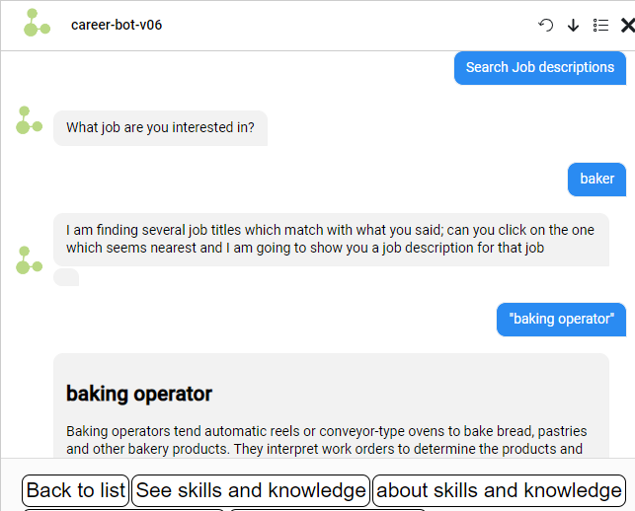
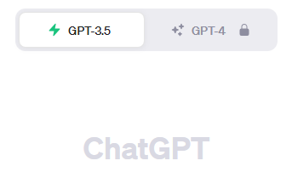
Μαθησιακή ενότητα 1 : Ψηφιακός επαγγελματικός προσανατολισμός και ψηφιακές τάσεις για συμβούλους
Σημερινές τάσεις σχετικά με την με τον ψηφιακό επαγγελματικό προσανατολισμό
Προπόνηση σταδιοδρομίας από απόσταση ή εξ αποστάσεως, διαδικτυακό ή εικονικό Mentoring
Προσομοιώσεις παιχνιδοποίησης, εικονική πραγματικότητα, επαυξημένη πραγματικότητα, ταινίες 360 μοιρών
Εικονικές εκθέσεις καριέρας
Τεχνητή νοημοσύνη (ΤΝ)
Chatbots
Χρηματοδοτείται από την Ευρωπαϊκή Ένωση. Ωστόσο, οι απόψεις και οι γνώμες που εκφράζονται είναι αποκλειστικά του/των συγγραφέα/ων και δεν αντανακλούν κατ' ανάγκη τις απόψεις και τις γνώμες της Ευρωπαϊκής Ένωσης ή της OeAD-GmbH. Ούτε η Ευρωπαϊκή Ένωση ούτε η χορηγούσα αρχή μπορούν να θεωρηθούν υπεύθυνοι γι' αυτές.

Slide 10
Μαθησιακή ενότητα 1 : Ψηφιακός επαγγελματικός προσανατολισμός και ψηφιακές τάσεις για συμβούλους
Ομαδική άσκηση
Πόσο ψηφιακή είναι η (συμβουλευτική) εργασία μου;
Πόσο χρόνο περνάω "μπροστά σε μια οθόνη" και πόσο χρόνο αλληλοεπιδρώ πρόσωπο με πρόσωπο;
Ποια ψηφιακά εργαλεία χρησιμοποιώ (κάντε έναν γρήγορο κατάλογο);
Πόσο χρόνο και χρήμα εξοικονομώ/εξοικονομούμε μέσω της ψηφιοποίησης και ποιες είναι οι βελτιώσεις στις υπηρεσίες μου/μας;
Παρακαλώ σκεφτείτε σε μικρή ομάδα - 20'
Χρηματοδοτείται από την Ευρωπαϊκή Ένωση. Ωστόσο, οι απόψεις και οι γνώμες που εκφράζονται είναι αποκλειστικά του/των συγγραφέα/ων και δεν αντανακλούν κατ' ανάγκη τις απόψεις και τις γνώμες της Ευρωπαϊκής Ένωσης ή της OeAD-GmbH. Ούτε η Ευρωπαϊκή Ένωση ούτε η χορηγούσα αρχή μπορούν να θεωρηθούν υπεύθυνοι γι' αυτές.

Slide 11
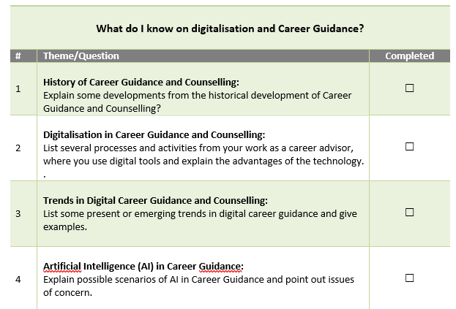
Μαθησιακή ενότητα 1 : Ψηφιακός επαγγελματικός προσανατολισμός και ψηφιακές τάσεις για συμβούλους
Χρηματοδοτείται από την Ευρωπαϊκή Ένωση. Ωστόσο, οι απόψεις και οι γνώμες που εκφράζονται είναι αποκλειστικά του/των συγγραφέα/ων και δεν αντανακλούν κατ' ανάγκη τις απόψεις και τις γνώμες της Ευρωπαϊκής Ένωσης ή της OeAD-GmbH. Ούτε η Ευρωπαϊκή Ένωση ούτε η χορηγούσα αρχή μπορούν να θεωρηθούν υπεύθυνοι γι' αυτές.

Slide 12
Πηγές για Ενότητα 2 – Μαθησιακή ενότητα 1:
Ψηφιακός επαγγελματικός προσανατολισμός και ψηφιακές τάσεις για συμβούλους
Το παρακάτω εκπαιδευτικό υλικό παρέχεται:
Ενότητα 2 - μαθησιακή ενότητα 1-01 – Ψηφιακός επαγγελματικός προσανατολισμός και ψηφιακές τάσεις για συμβούλους (αυτή η παρουσίαση, 28 σελίδες)
Ενότητα 2 - μαθησιακή ενότητα 1 -02 – Ψηφιακός επαγγελματικός προσανατολισμός και ψηφιακές τάσεις για συμβούλους (κείμενο, 6 σελίδες)
Ενότητα 2 - μαθησιακή ενότητα 1 -03 – Βιβλιογραφία, σύνδεσμοι και άλλες πηγές (συνδυασμένο για μαθησιακή ενότητα 1-ε, 5 σελίδες)
Ενότητα 2 - μαθησιακή ενότητα 1 -04 – Άσκηση: τα ψηφιακά μου εργαλεία
Ενότητα 2 - μαθησιακή ενότητα 1 -05 – Λίστα ελέγχου: Μαθησιακά αποτελέσματα
Χρηματοδοτείται από την Ευρωπαϊκή Ένωση. Ωστόσο, οι απόψεις και οι γνώμες που εκφράζονται είναι αποκλειστικά του/των συγγραφέα/ων και δεν αντανακλούν κατ' ανάγκη τις απόψεις και τις γνώμες της Ευρωπαϊκής Ένωσης ή της OeAD-GmbH. Ούτε η Ευρωπαϊκή Ένωση ούτε η χορηγούσα αρχή μπορούν να θεωρηθούν υπεύθυνοι γι' αυτές.

Slide 13
Μαθησιακή ενότητα 2
Ας εξερευνήσουμε την Μαθησιακή ενότητα 2:
Αξιολόγηση ψηφιακού γραμματισμού και ψηφιακών δεξιοτήτων
#competences #digcomp #digitalskills #selfassessment
Χρηματοδοτείται από την Ευρωπαϊκή Ένωση. Ωστόσο, οι απόψεις και οι γνώμες που εκφράζονται είναι αποκλειστικά του/των συγγραφέα/ων και δεν αντανακλούν κατ' ανάγκη τις απόψεις και τις γνώμες της Ευρωπαϊκής Ένωσης ή της OeAD-GmbH. Ούτε η Ευρωπαϊκή Ένωση ούτε η χορηγούσα αρχή μπορούν να θεωρηθούν υπεύθυνοι γι' αυτές.

Slide 14
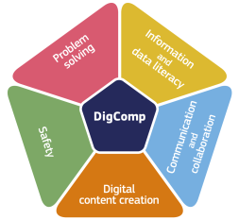
Μαθησιακή ενότητα 2: Μαθησιακά αποτελέσματα
Αξιολόγηση ψηφιακού γραμματισμού και ψηφιακών δεξιοτήτων
Ψηφιακή επάρκεια για τους πολίτες (DigComp): Εξοικείωση με τη δομή του DigComp, γνωρίζοντας τις πέντε διαστάσεις με αντίστοιχα παραδείγματα.
Αξιολογώντας ψηφιακές δεξιότητες: Γνωρίζετε που και πώς να αξιολογήσετε τις ψηφιακές δεξιότητες;
Χρηματοδοτείται από την Ευρωπαϊκή Ένωση. Ωστόσο, οι απόψεις και οι γνώμες που εκφράζονται είναι αποκλειστικά του/των συγγραφέα/ων και δεν αντανακλούν κατ' ανάγκη τις απόψεις και τις γνώμες της Ευρωπαϊκής Ένωσης ή της OeAD-GmbH. Ούτε η Ευρωπαϊκή Ένωση ούτε η χορηγούσα αρχή μπορούν να θεωρηθούν υπεύθυνοι γι' αυτές.

Slide 15
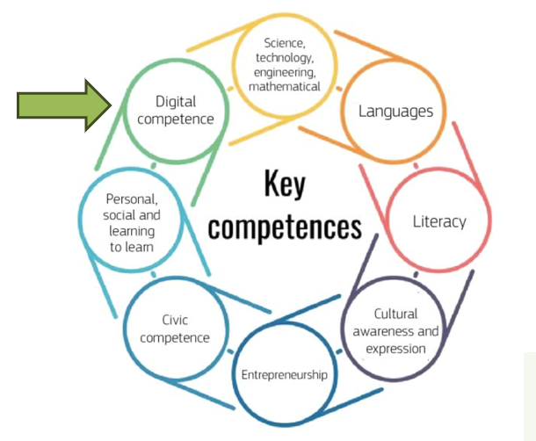
Μαθησιακή ενότητα 2: Αξιολόγηση ψηφιακού γραμματισμού και ψηφιακών δεξιοτήτων
Πλαίσιο ψηφιακής επάρκειας για τους πολίτες (DigComp)
Χρηματοδοτείται από την Ευρωπαϊκή Ένωση. Ωστόσο, οι απόψεις και οι γνώμες που εκφράζονται είναι αποκλειστικά του/των συγγραφέα/ων και δεν αντανακλούν κατ' ανάγκη τις απόψεις και τις γνώμες της Ευρωπαϊκής Ένωσης ή της OeAD-GmbH. Ούτε η Ευρωπαϊκή Ένωση ούτε η χορηγούσα αρχή μπορούν να θεωρηθούν υπεύθυνοι γι' αυτές.

Slide 16
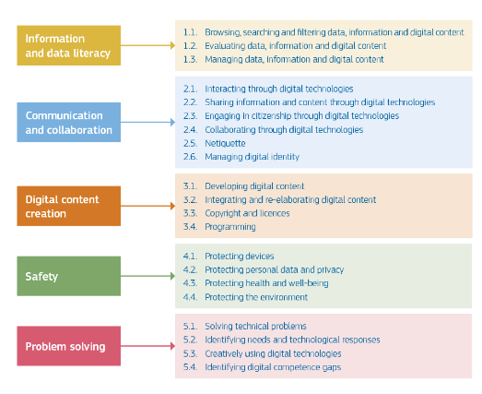
Μαθησιακή ενότητα 2: Αξιολόγηση ψηφιακού γραμματισμού και ψηφιακών δεξιοτήτων
Πλαίσιο ψηφιακής επάρκειας για τους πολίτες (DigComp)
Χρηματοδοτείται από την Ευρωπαϊκή Ένωση. Ωστόσο, οι απόψεις και οι γνώμες που εκφράζονται είναι αποκλειστικά του/των συγγραφέα/ων και δεν αντανακλούν κατ' ανάγκη τις απόψεις και τις γνώμες της Ευρωπαϊκής Ένωσης ή της OeAD-GmbH. Ούτε η Ευρωπαϊκή Ένωση ούτε η χορηγούσα αρχή μπορούν να θεωρηθούν υπεύθυνοι γι' αυτές.

Slide 17
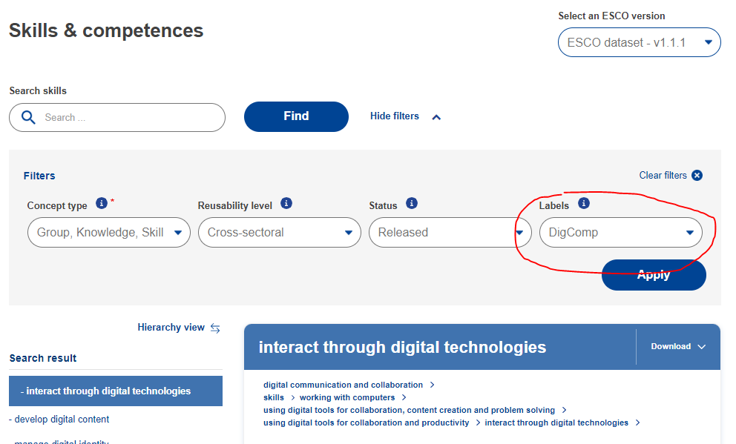
Μαθησιακή ενότητα 2: αξιολόγηση ψηφιακού γραμματισμού και ψηφιακών δεξιοτήτων
https://esco.ec.europa.eu/en/classification/skill_main
Χρηματοδοτείται από την Ευρωπαϊκή Ένωση. Ωστόσο, οι απόψεις και οι γνώμες που εκφράζονται είναι αποκλειστικά του/των συγγραφέα/ων και δεν αντανακλούν κατ' ανάγκη τις απόψεις και τις γνώμες της Ευρωπαϊκής Ένωσης ή της OeAD-GmbH. Ούτε η Ευρωπαϊκή Ένωση ούτε η χορηγούσα αρχή μπορούν να θεωρηθούν υπεύθυνοι γι' αυτές.

Slide 18
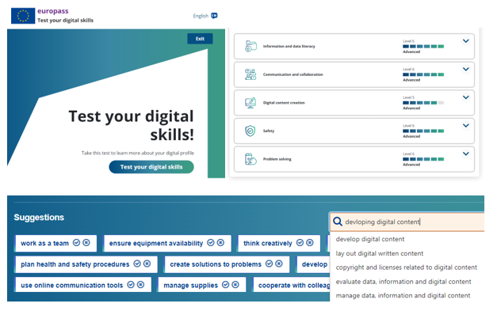
Μαθησιακή ενότητα 2: Αξιολόγηση ψηφιακού γραμματισμού και των ψηφιακών δεξιοτήτων
Αξιολόγηση ψηφιακών δεξιοτήτων
https://mydigiskills.eu/
https://europa.eu/europass/digitalskills/ ή https://digital-skills-jobs.europa.eu/digitalskills/
Χρηματοδοτείται από την Ευρωπαϊκή Ένωση. Ωστόσο, οι απόψεις και οι γνώμες που εκφράζονται είναι αποκλειστικά του/των συγγραφέα/ων και δεν αντανακλούν κατ' ανάγκη τις απόψεις και τις γνώμες της Ευρωπαϊκής Ένωσης ή της OeAD-GmbH. Ούτε η Ευρωπαϊκή Ένωση ούτε η χορηγούσα αρχή μπορούν να θεωρηθούν υπεύθυνοι γι' αυτές.

Slide 19
Μαθησιακή ενότητα 2: ψηφιακός επαγγελματικός προσανατολισμός και ψηφιακές τάσεις για τους συμβούλους
Ομαδική άσκηση – Αξιολόγηση ψηφιακών δεξιοτήτων
https://europa.eu/europass/digitalskills/
Παρακαλούμε κάντε το τεστ στον φορητό σας υπολογιστή ή στο tablet σας.
Παρακαλώ αποθηκεύστε την προσωπική σας αναφορά.
Χρηματοδοτείται από την Ευρωπαϊκή Ένωση. Ωστόσο, οι απόψεις και οι γνώμες που εκφράζονται είναι αποκλειστικά του/των συγγραφέα/ων και δεν αντανακλούν κατ' ανάγκη τις απόψεις και τις γνώμες της Ευρωπαϊκής Ένωσης ή της OeAD-GmbH. Ούτε η Ευρωπαϊκή Ένωση ούτε η χορηγούσα αρχή μπορούν να θεωρηθούν υπεύθυνοι γι' αυτές.

Slide 20
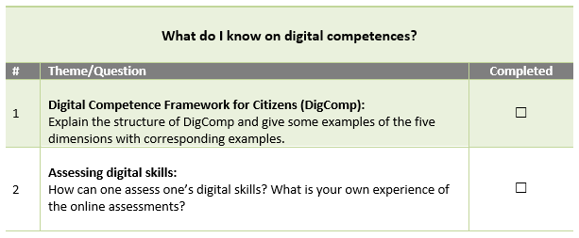
Μαθησιακή ενότητα 2: Αξιολόγηση ψηφιακού γραμματισμού και ψηφιακών δεξιοτήτων
Χρηματοδοτείται από την Ευρωπαϊκή Ένωση. Ωστόσο, οι απόψεις και οι γνώμες που εκφράζονται είναι αποκλειστικά του/των συγγραφέα/ων και δεν αντανακλούν κατ' ανάγκη τις απόψεις και τις γνώμες της Ευρωπαϊκής Ένωσης ή της OeAD-GmbH. Ούτε η Ευρωπαϊκή Ένωση ούτε η χορηγούσα αρχή μπορούν να θεωρηθούν υπεύθυνοι γι' αυτές.

Slide 21
Πηγές για Ενότητα 2 – Μαθησιακή ενότητα 2:
Αξιολόγηση ψηφιακού γραμματισμού και ψηφιακών δεξιοτήτων
Το παρακάτω εκπαιδευτικό υλικό παρέχεται:
Ενότητα 2 – Μαθησιακή ενότητα 2 -01 – Αξιολόγηση ψηφιακού γραμματισμού και ψηφιακών δεξιοτήτων (αυτή η παρουσίαση, 28 σελίδες)
Ενότητα 2 – Μαθησιακή ενότητα 2 -02 – Αξιολόγηση ψηφιακού γραμματισμού και ψηφιακών δεξιοτήτων (κείμενο, 5 σελίδες)
Ενότητα 2 – Μαθησιακή ενότητα 2 -03 – Βιβλιογραφία, σύνδεσμοι και άλλοι πόροι resources (συνδυασμένο για μαθησιακή ενότητα 1-3, 5 σελίδες)
Ενότητα 2 – Μαθησιακή ενότητα 2 -04 – Άσκηση: Οι ψηφιακές μου δεξιότητες
Ενότητα 2 – Μαθησιακή ενότητα 2 -05 – Λίστα ελέγχου: Μαθησιακά αποτελέσματα
Χρηματοδοτείται από την Ευρωπαϊκή Ένωση. Ωστόσο, οι απόψεις και οι γνώμες που εκφράζονται είναι αποκλειστικά του/των συγγραφέα/ων και δεν αντανακλούν κατ' ανάγκη τις απόψεις και τις γνώμες της Ευρωπαϊκής Ένωσης ή της OeAD-GmbH. Ούτε η Ευρωπαϊκή Ένωση ούτε η χορηγούσα αρχή μπορούν να θεωρηθούν υπεύθυνοι γι' αυτές.

Slide 22
Μαθησιακή Ενότητα 3
Ας ανακαλύψουμε την μαθησιακή ενότητα 3 :
Νοημοσύνη στην αγορά εργασίας και δύο παραδείγματα
#lmi #bigdata #esco #cedefop #OnlineVacancyAnalysis
Χρηματοδοτείται από την Ευρωπαϊκή Ένωση. Ωστόσο, οι απόψεις και οι γνώμες που εκφράζονται είναι αποκλειστικά του/των συγγραφέα/ων και δεν αντανακλούν κατ' ανάγκη τις απόψεις και τις γνώμες της Ευρωπαϊκής Ένωσης ή της OeAD-GmbH. Ούτε η Ευρωπαϊκή Ένωση ούτε η χορηγούσα αρχή μπορούν να θεωρηθούν υπεύθυνοι γι' αυτές.

Slide 23
Μαθησιακή Ενότητα 3: Μαθησιακά Αποτελέσματα
Νοημοσύνη για την αγορά εργασίας και δύο παραδείγματα
Ιστορία του επαγγελματικού προσανατολισμού και της συμβουλευτικής Κατανόηση της ιστορικής εξέλιξης του επαγγελματικού προσανατολισμού και της συμβουλευτικής
Ψηφιοποίηση του επαγγελματικού προσανατολισμού και της συμβουλευτικής Οι εκπαιδευόμενοι γνωρίζουν τις ψηφιακές διαδικασίες στη συμβουλευτική σταδιοδρομίας και γνωρίζουν πού χρησιμοποιούνται τα ψηφιακά εργαλεία και κατανοούν τα πλεονεκτήματα και τους περιορισμούς των ψηφιακών τεχνολογιών.
Τάσεις σχετικά με τον επαγγελματικό προσανατολισμό και την συμβουλευτική: Οι εκπαιδευόμενοι είναι εξοικειωμένοι με τις σημερινές ή αναδυόμενες τάσεις στον ψηφιακό επαγγελματικό προσανατολισμό και μπορούν να δώσουν παραδείγματα
Τεχνητή Νοημοσύνη στον επαγγελματικό προσανατολισμό: Κατανόηση της λειτουργίας της δημιουργικής τεχνητής νοημοσύνης και γνώση των πιθανών σεναρίων της τεχνητής νοημοσύνης στον επαγγελματικό προσανατολισμό και ικανότητα επισήμανσης και συζήτησης προβληματικών θεμάτων.
Χρηματοδοτείται από την Ευρωπαϊκή Ένωση. Ωστόσο, οι απόψεις και οι γνώμες που εκφράζονται είναι αποκλειστικά του/των συγγραφέα/ων και δεν αντανακλούν κατ' ανάγκη τις απόψεις και τις γνώμες της Ευρωπαϊκής Ένωσης ή της OeAD-GmbH. Ούτε η Ευρωπαϊκή Ένωση ούτε η χορηγούσα αρχή μπορούν να θεωρηθούν υπεύθυνοι γι' αυτές.

Slide 24
Μαθησιακή Ενότητα 3: Νοημοσύνη στην αγορά εργασίας και δύο παραδείγματα
Πληροφορίες για την αγορά εργασίας και νοημοσύνη στην αγορά εργασίας (LMI)
Οι πληροφορίες για την αγορά εργασίας είναι ποσοτικά και ποιοτικά δεδομένα σχετικά με την απασχόληση, το εργατικό δυναμικό, τις ευκαιρίες απασχόλησης, την αυτοαπασχόληση, τα επαγγέλματα, τους μισθούς, τις απαιτούμενες δεξιότητες, τις ανοικτές θέσεις εργασίας και την κατάσταση της αγοράς εργασίας στο παρελθόν, στο παρόν και στο μέλλον σε περιφερειακό, εθνικό ή διακρατικό επίπεδο.
Τα δεδομένα συλλέγονται σε τοπικό, εθνικό και ευρωπαϊκό επίπεδο από διάφορους οργανισμούς, κυβερνήσεις ή και άλλους φορείς, συμπεριλαμβανομένων διαδικτυακών πλατφορμών (π.χ. LinkedIn) για διαφορετικούς σκοπούς. Υπάρχει αυξανόμενη ζήτηση και τάση προς τα ανοικτά δεδομένα, στα οποία μπορεί να έχει πρόσβαση ο καθένας μέσω ενός API (Application Programming Interface) ή να τα κατεβάσει και να τα χρησιμοποιήσει και να τα μοιραστεί.
Εάν αυτή η μάζα στατιστικών στοιχείων, περιγραφών και μελετών αναλυθεί, ερμηνευθεί και διατεθεί σε ένα μη εξειδικευμένο κοινό με τρόπο που να επιτρέπει την ανάληψη δράσης (π.χ. οπτικοποιήσεις), μετατρέπεται σε πληροφόρηση για την αγορά εργασίας (LMI).
Χρηματοδοτείται από την Ευρωπαϊκή Ένωση. Ωστόσο, οι απόψεις και οι γνώμες που εκφράζονται είναι αποκλειστικά του/των συγγραφέα/ων και δεν αντανακλούν κατ' ανάγκη τις απόψεις και τις γνώμες της Ευρωπαϊκής Ένωσης ή της OeAD-GmbH. Ούτε η Ευρωπαϊκή Ένωση ούτε η χορηγούσα αρχή μπορούν να θεωρηθούν υπεύθυνοι γι' αυτές.

Slide 25
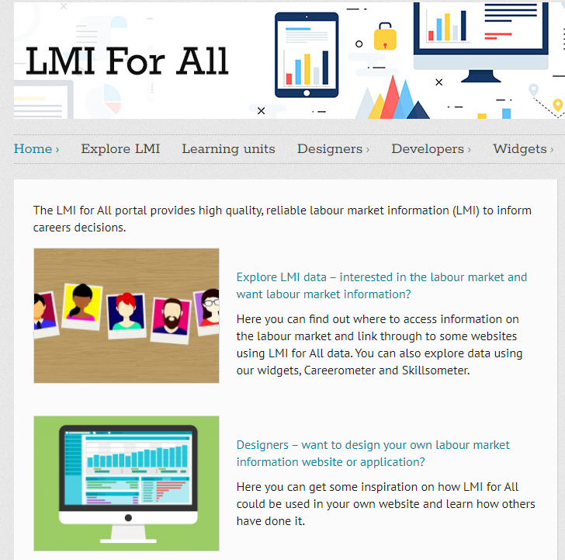
Μαθησιακή Ενότητα 3: Νοημοσύνη στην αγορά εργασίας και δύο παραδείγματα
Χρηματοδοτείται από την Ευρωπαϊκή Ένωση. Ωστόσο, οι απόψεις και οι γνώμες που εκφράζονται είναι αποκλειστικά του/των συγγραφέα/ων και δεν αντανακλούν κατ' ανάγκη τις απόψεις και τις γνώμες της Ευρωπαϊκής Ένωσης ή της OeAD-GmbH. Ούτε η Ευρωπαϊκή Ένωση ούτε η χορηγούσα αρχή μπορούν να θεωρηθούν υπεύθυνοι γι' αυτές.

Slide 26
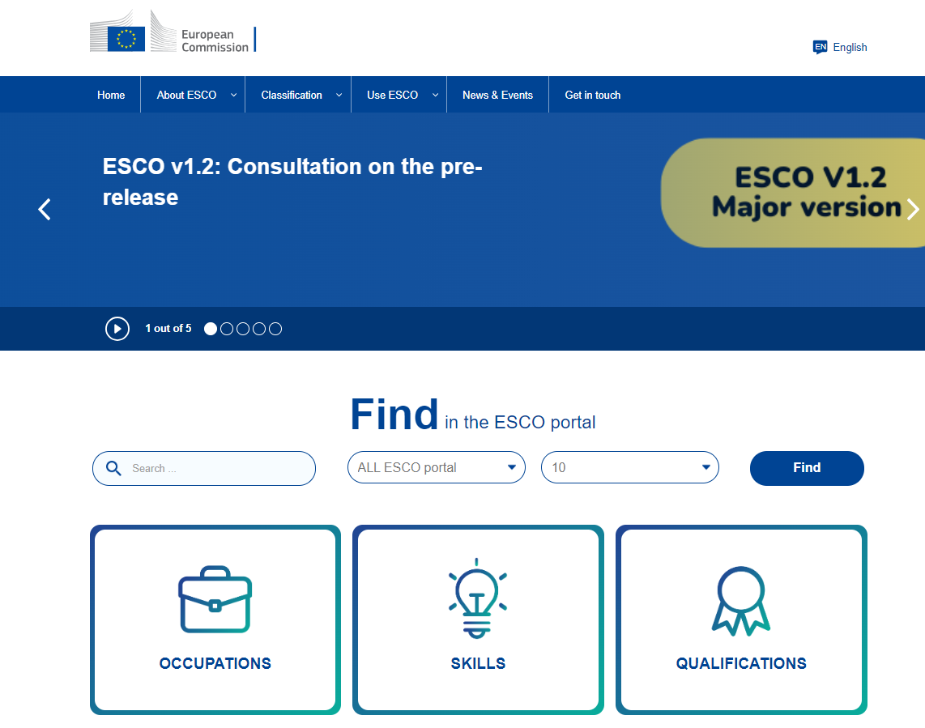
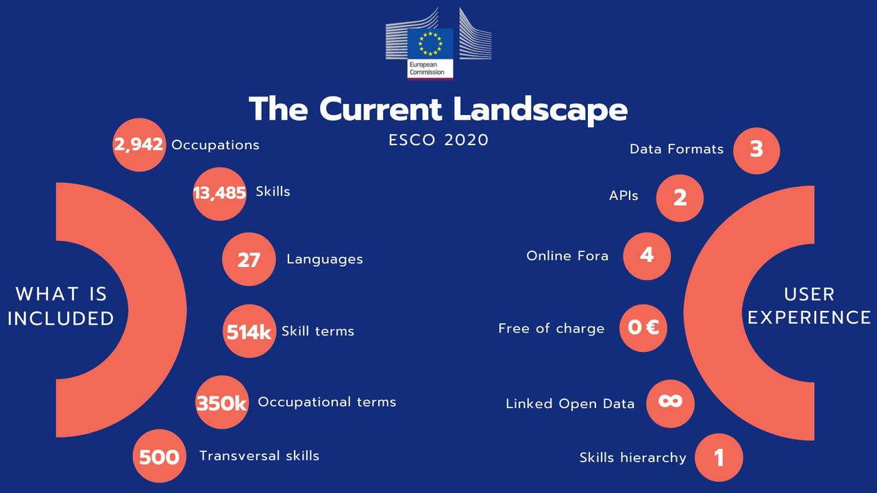
Μαθησιακή Ενότητα 3: Νοημοσύνη στην αγορά εργασίας και δύο παραδείγματα
ESCO (European Skills, Competences, Qualifications and Occupations) - (Ευρωπαϊκές δεξιότητες, ικανότητες, προσόντα και επαγγέλματα)
Χρηματοδοτείται από την Ευρωπαϊκή Ένωση. Ωστόσο, οι απόψεις και οι γνώμες που εκφράζονται είναι αποκλειστικά του/των συγγραφέα/ων και δεν αντανακλούν κατ' ανάγκη τις απόψεις και τις γνώμες της Ευρωπαϊκής Ένωσης ή της OeAD-GmbH. Ούτε η Ευρωπαϊκή Ένωση ούτε η χορηγούσα αρχή μπορούν να θεωρηθούν υπεύθυνοι γι' αυτές.

Slide 27
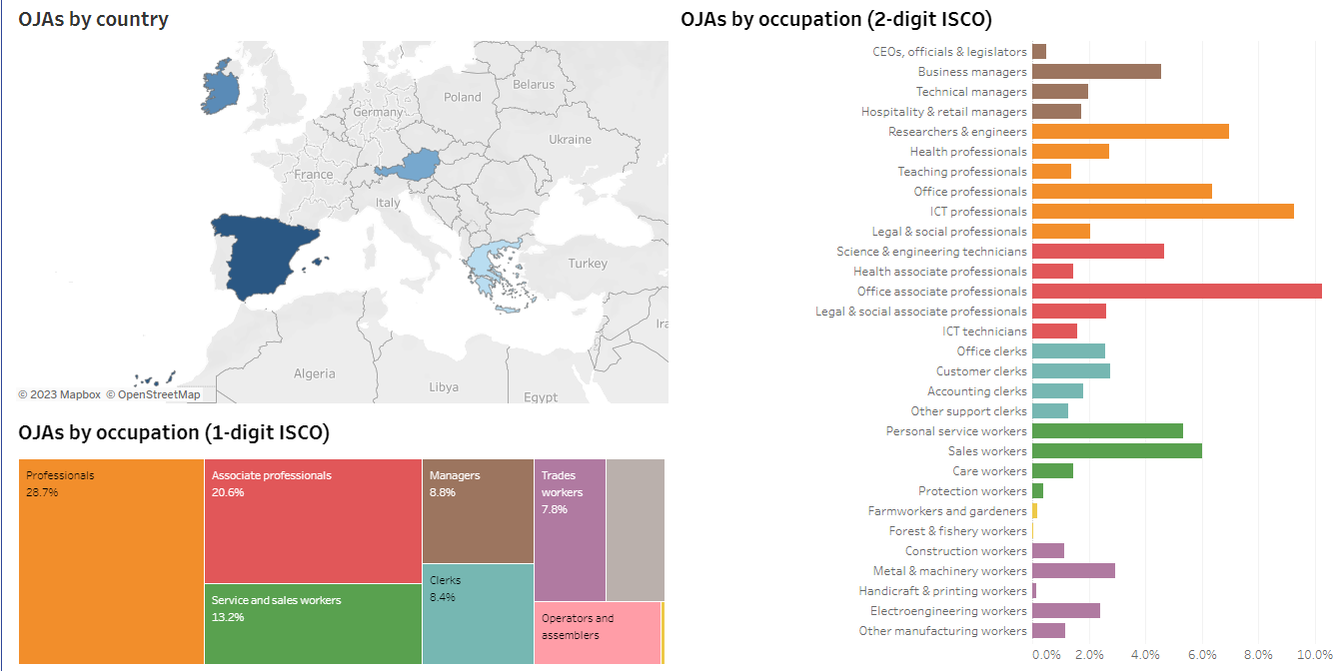
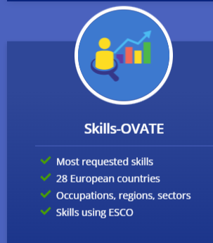
Μαθησιακή Ενότητα 3 : Νοημοσύνη στην αγορά εργασίας και δύο παραδείγματα
Skills-OVATE
Χρηματοδοτείται από την Ευρωπαϊκή Ένωση. Ωστόσο, οι απόψεις και οι γνώμες που εκφράζονται είναι αποκλειστικά του/των συγγραφέα/ων και δεν αντανακλούν κατ' ανάγκη τις απόψεις και τις γνώμες της Ευρωπαϊκής Ένωσης ή της OeAD-GmbH. Ούτε η Ευρωπαϊκή Ένωση ούτε η χορηγούσα αρχή μπορούν να θεωρηθούν υπεύθυνοι γι' αυτές.

Slide 28
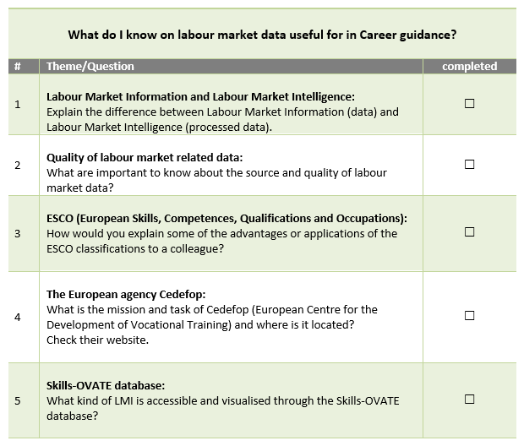
Μαθησιακή Ενότητα 3 : Νοημοσύνη της αγοράς εργασίας και δύο παραδείγματα
Χρηματοδοτείται από την Ευρωπαϊκή Ένωση. Ωστόσο, οι απόψεις και οι γνώμες που εκφράζονται είναι αποκλειστικά του/των συγγραφέα/ων και δεν αντανακλούν κατ' ανάγκη τις απόψεις και τις γνώμες της Ευρωπαϊκής Ένωσης ή της OeAD-GmbH. Ούτε η Ευρωπαϊκή Ένωση ούτε η χορηγούσα αρχή μπορούν να θεωρηθούν υπεύθυνοι γι' αυτές.

Slide 29
Πηγές για Ενότητα 2-Μαθησιακή ενότητα 3:
Δύο παραδείγματα νοημοσύνης στην αγορά εργασίας
Το παρακάτω εκπαιδευτικό υλικό παρέχεται
Ενότητα 2 - Μαθησιακή ενότητα 3 -01 – Ψηφιακός επαγγελματικός προσανατολισμός και ψηφιακές δεξιότητες για συμβούλους (this presentation, 28 slides)
Ενότητα 2 – Μαθησιακή ενότητα 3 -02 – Ψηφιακός επαγγελματικός προσανατολισμός και ψηφιακές δεξιότητες για συμβούλους (text, 7 pages)
Ενότητα 2 – Μαθησιακή Ενότητα 3 -03 – Βιβλιογραφία, σύνδεσμοι και άλλοι πόροι (combined for LU1-3, 5 pages)
Ενότητα 2 – Μαθησιακή Ενότητα 3 -04 – Άσκηση: Πληροφορίες για την αγορά εργασίας
Ενότητα 2 – Μαθησιακή Ενότητα 3 -05 – Λίστα ελέγχου: Τα μαθησιακά αποτελέσματα
Χρηματοδοτείται από την Ευρωπαϊκή Ένωση. Ωστόσο, οι απόψεις και οι γνώμες που εκφράζονται είναι αποκλειστικά του/των συγγραφέα/ων και δεν αντανακλούν κατ' ανάγκη τις απόψεις και τις γνώμες της Ευρωπαϊκής Ένωσης ή της OeAD-GmbH. Ούτε η Ευρωπαϊκή Ένωση ούτε η χορηγούσα αρχή μπορούν να θεωρηθούν υπεύθυνοι γι' αυτές.

Slide 30
Ας παραμείνουμε συνδεδεμένοι!
CareerBot
Επαγγελματικός Προσανατολισμός με βάση το Chatbot
Επικεφαλής και συντονιστής του έργου
Hafelekar
Διάρκεια προγράμματος
November 2021 to August 2024
ΠΡΟΓΡΑΜΜΑ
Erasmus+ Strategic Partnership
ΙΣΤΟΣΕΛΙΔΑ
https://careerbot.eu
ΕΠΙΚΟΙΝΩΝΙΑ
info@hafelekar.at
ΕΤΑΙΡΟΙ
Hafelekar Unternehmensberatung, AT
Tiroler Soziale Dienste GmbH, AT
Synergasia Enegon Politon, GR
Pontydysgu SL, ES
Consultoría de Innovación Social, ES
Ballymun Job Centre Co-operative Society Limited, IE
Ιστοσελίδα: https://careerbot.eu
Βίντεο: https://www.youtube.com/@career-bot
LinkedIn: www.linkedin.com/company/eucareerbot
Διαδικτυακή εκπαίδευση: https://careerbot.eu/training
CC BY-NC-ND
Αυτό το έγγραφο διατίθεται με άδεια CC BY-NC-ND. Δες https://creativecommons.org/licenses/by-nc-nd/4.0/
Χρηματοδοτείται από την Ευρωπαϊκή Ένωση. Ωστόσο, οι απόψεις και οι γνώμες που εκφράζονται είναι αποκλειστικά του/των συγγραφέα/ων και δεν αντανακλούν κατ' ανάγκη τις απόψεις και τις γνώμες της Ευρωπαϊκής Ένωσης ή της OeAD-GmbH. Ούτε η Ευρωπαϊκή Ένωση ούτε η χορηγούσα αρχή μπορούν να θεωρηθούν υπεύθυνοι γι' αυτές..

